Slide 1

WPF Programlama
C# ile

Slide 2

Hedefler
Önceki GUI Teknolojileri
Windows Forms vs. WPF
WPF’in getirdiği yenilikler
Markup ve Code-Behind kodlama
Temel WPF kontrolleri
Layout türleri

Slide 3

Herşey önce bir toz bulutu ile başladı
Microsoft Windows İşletim Sistemi masaüstü bilgisayarlara yönelik tasarlandığı için, yıllar boyunca birçok masaüstü API’sinin ortaya çıktı.
Bu API’lerin her biri aynı sorunun çözümüne odaklandı: bir GUI uygulaması oluşturma.
.NET 1.0 yayımlanmadan önce, geliştiriciler uygulamalarını, unmanaged API’ler ile kodlamışlardır.
ANSI C/Win32: Çok performanslı, çok karmaşık, nesne yönelimli değil.
C++/MFC: Çok performanslı, çok karmaşık, nesne yönelimli denilebilir.
Visual Basic 6.0: Basit, hızlı uygulama geliştirilebiliyor, daha az performanslı, C++’dan daha az nesne yönelimli

Slide 4

.NET ile Windows Form’un Çıkışı
.NET’in ortaya çıkmasından sonra Windows Form’lar masaüstü uygulamaları için vazgeçilmez olmuştur:
Oldukça basit ve tamamen OO-temelli bir API.
C# veya Visual Basic ile kodlanabiliyor.
Özel kontroller oluşturulabiliyor.
Etkileşimli web sayfalarının kodlanmasında rol oynayan Active-X kontrollerini bünyesinde barındırabiliyor.

Slide 5

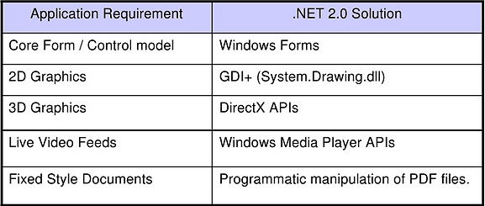
Peki WinForm’un Zararı Nedir?
Winform’larda, API olarak hiçbir hata yoktur.
Ancak zengin bir kullanıcı arayüzü oluşturmak istediğimizde işin rengi değişir.
Entegre video, 2D-3D grafikler, fixed dökümanlar (PDF gibi) içeren bir uygulama yapmak istediğimizde çeşitli farklı türde API’ler kullanmak zorunda kalırız.
* Buradaki temel problem API karmaşıklığının oluşması.
* Her API çok farklı türde ve her birini kullanmak için farklı stratejiler gerekiyor

Slide 6

Ve Microsoft WPF’i yarattı…
WPF(Windows Presentation Foundation), görsel açıdan etkileyici kullanıcı arayüzleri oluşturmayı sağlayan Windows masaüstü uygulamalarının geliştirimi için üretilen yeni nesil sunum sistemidir.

Slide 7
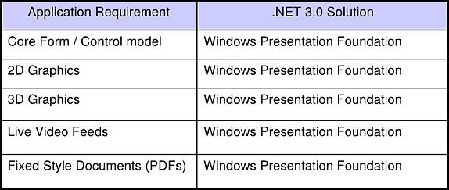
WPF’in yararları
.NET 3.0’ın gelmesi(2006’da) ile birlikte, Microsoft tüm API’leri tek bir birleştirilmiş modele entegre eden yepyeni bir GUI API’si olan WPF’I çıkarttı.
* Daha iyi bir yaklaşım geldi
* Sonunda, her tür GUI uygulaması için tek bir API kullanmak yetiyor.

Slide 8

WPF’in Getirdiği yenilikler
Görsel olarak daha modern
Kullanıcı ile daha fazla etkileşim var
İçerik sunumunda daha esnek
Ses ve görüntü gibi media ortamlarının işletilmesi daha kolay
Zengin içerikli bir uygulama geliştirmek daha basit

Slide 9
WPF’ten önce
Uygulamalarımızda görüntü ve sesler GDI/GDI+(Graphic Device Interface) kütüphanelerini kullanarak yapılmaktaydı.
Bu; görüntüleme, çizim ve ses işlemlerinin işlemci tarafından yapılması demekti ve bu durum işlemciye ekstra yük getirdiğinden ciddi performans kayıplarına yol açıyordu.
Özellikle görüntü işleme yapılırken işlemcinin yorularak aşırı ısınmasına yol açıyordu.

Slide 10
WPF’ten önce
Windows form uygulamalarımız bitmap tabanlı görüntüleme yaptığından çözünürlükten bağımsız (resolution independence) yapıda değildi.
Örneğin 1280×800 çözünürlükte 21″ bir ekranda düzgün görüntülenirken 102″ bir ekranda çalıştırıldığında uygulamamız pikselleşmeler çıkartabiliyordu.

Slide 11

WPF ile
GDI’da CPU kullanılmasının yerine WPF’de modern ekran kartlarının/yongalarının(GPU) avantajlarından yararlanarak çözünürlükten bağımsız ve vektör-temelli görüntü işleme motoru olan Direct-X kullanılarak CPU’nun görünüm işlemleri ile gereksiz yere yorulması engellendi.
GPU’nun parallel piksel işleme yeteneğinin getirdiği performans ile görüntü işleme hızı daha da arttı.

Slide 12

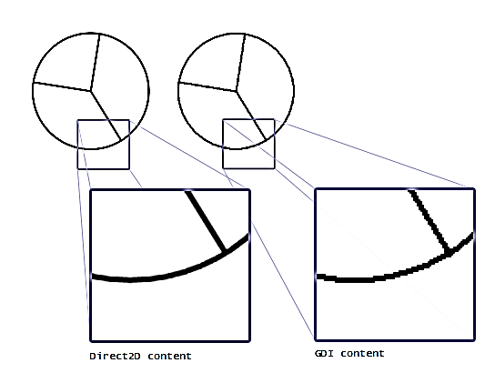

Slide 13
WPF’ten Önce
Windows Form uygulamalarında kullanıcı arayüzünün tasarımı da yazılımcıya aitti ve uygulamanın arayüzü ve yazılımsal tarafı birbirinden ayrı değildi.

Slide 14

WPF ile
Kullanıcı arayüzünü(UI) ile kod kısmının bağımsızlığı sayesinde programcı yerine tasarımcının arayüzü tasarlaması sağlandı
Buna bağlı olarak görsel açıdan daha zengin uygulamaların oluşturulması ve programcının kod kısmına daha çok zaman ayırabilmesi sağlandı.
Tasarımcı ile programcının ayrı olarak uygulamayı oluşturması ile iş bölümü de gerçekleştirilmiş oldu.

Slide 15

WPF vs. Windows Forms
WPF’ten Önce
WPF İle
Windows Form uygulamalarını diğer normal programlar gibi sadece işletim sistemine kurarak kullanabiliyorduk.
Oluşturduğumuz uygulamaların tarayıcı üzerinden çalıştırılmasına imkan sağlayan XBAP(XAML Browser Application) desteği geldi.

Slide 16
WPF ile Programlama
.NET Framework'ünde sağlanan türler System.Windows namespace'inde de tanımlanmıştır.
Eğer daha önce .NET Framework kullanarak ASP.NET veya Windows Form uygulamaları geliştirdiyseniz, WPF'e de kolayca adapte olabilirsiniz.
Tıpkı daha önce C# veya Visual Basic ile kod yazdığınız gibi; sınıflardan nesneler oluşturursunuz, değişkenleri tanımlarsınız, metod çağrımı yaparsınız, nesne olayları yakalarsınız (event handling).

Slide 17
Markup ve Code-behind
WPF ile gelen başka bir özellik de aynı ASP sayfalarında oluşturulduğu gibi uygulamaların görsel ve kod kısmı birbirinden ayrılmıştır.
Extensible Application Markup Language(XAML) (zamıl veya zemıl şeklinde okunur) kullanılarak uygulamanın görünüm kısmı oluşturulur ve bu görünümdeki elemanların davranışları bu XAML dosyası ile ilişkili C# dosyasında kodlanır.

Slide 18
Code-behind Avantajları
Geliştirim ve bakım maliyetleri düşer.
UI tasarımcılarının uygulama arayüzünü oluşturması ve geliştiricilerin kod yazma işi eş zamanlı olarak gerçekleştirilir ve geliştirim süreci verimli hale gelir.
Tasarımcıların arayüzleri hazırlayıp XAML dosyalarını geliştirim ekibiyle paylaşabileceği UI tasarımında kullanılan Expression Blend programı kullanılır

Slide 19
XAML yapısı
XAML, uygulama arayüzünün geliştirimi için kullanılan XML temelli bir işaretleme dilidir.
Yaygın olarak XAML ile pencereler, diyalog kutucukları, sayfalar ve user control'ler oluşturulur ve bu container'ların içleriğinin kontroller(button, textbox, listbox...), şekiller(line, rectangle, circle) ve grafikler ile doldurulmasında kullanılır.

Slide 20
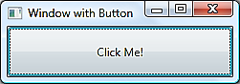
XAML yapısı
<Window
xmlns="http://schemas.microsoft.com/winfx/2006/xaml/presentation"
Title="Window with Button"
Width="250" Height="100">
<Button Name="button">Click Me!</Button>
</Window>

Slide 21
XAML yapısı
XAML burada pencere ve butonu, Window ve Button elemanları kullanarak oluşturmuştur.
Her elemanın kendine özgü değişkenleri vardır ve bu değişkenler sayesinde özelleştirilebilirler.
Örneğin Window elemanının Title özelliği, pencerenin başlık kısmındaki yazının değiştirilmesini sağlar.
Runtime esnasında, XAML dosyasında tanımlanan elemanlar ve özellikleri, WPF sınıflarından oluşan nesnelere dönüştürülür.
Örneğin, Window elemanı Window sınıfından oluşturulan bir nesneye dönüştürülmüş olur.

Slide 22
Code-Behind
Temelde, bir uygulamanın davranışı olarak event-handling (menüye, toolbar'a, butona tıklama..) mekanizması ile kullanıcı etkileşimlerinin oluşturulması ve veriler işlenerek kullanıcıya geri sunulması beklenir.
WPF'de ise bu durum genellikle XAML dosyasıyla ilişkili olan C# veya Visual Basic dosyasında yapılır. Böyle kod yazmaya code-behind denilir.

Slide 23
Code-Behind
<Window
xmlns="http://schemas.microsoft.com/winfx/2006/xaml/presentation"
xmlns:x="http://schemas.microsoft.com/winfx/2006/xaml"
x:Class="SDKSample.AWindow"
Title="Window with Button"
Width="250" Height="100">
<!-- Add button to window -->
<Button Name="button" Click="button_Click">Click Me!</Button>
</Window>

Slide 24
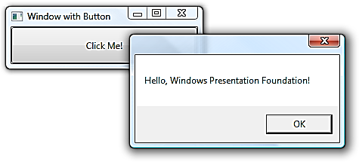
Code-Behind
using System.Windows;
namespace SDKSample{
public partial class AWindow : Window{
public AWindow() {
InitializeComponent();
}
void button_Click(object sender, RoutedEventArgs e){
MessageBox.Show(“Hello Windows Presentation Foundation");
}
}
}

Slide 25
Code-Behind
XAML dosyasındaki x:Class özelliği; arayüzü, code-behind sınıfı ile ilişkilendirmek için kullanılır.
Code-behind sınıfımızın yapıcısında çağırılan InitializeComponent() fonksiyonu da, kod ile arayüzü birleştirmek için kullanılır (InitializeComponent fonksiyonu pencerenin oluşturması sırasında .cs dosyasında otomatik olarak oluşturduğu için fonksiyon gövdesini kodlamamıza gerek yoktur)
x:Class ve InitializeComponent'ın bu birlikteliği uygulamamızın oluşturulduğunda, düzgün bir şekilde başlatılmasını sağlar.

Slide 26
Kontroller
İyi bir kullanıcı arayüzü için uygulama modeli tarafından sunulan yapılardır. WPF'de "control" terimi, bir Window veya Page'in konaklık sağladığı WPF sınıflarıdır.
Örnekler: Button, Textbox, DataGrid, Calendar, OpenFileDialog, InkCanvas, DocumentViewer, Dockpanel, MediaElement, ContextMenu, NavigationWindow, Checkbox, ComboBox, TextBlock…

Slide 27
Layout (Düzen)
Bir kullanıcı arayüzü oluşturduğumuzda kontrollerimizi, bir layout'a göre konumlar ve büyüklüklerini ayarlarız.
Herhangi bir layout'un en önemli özelliği, pencere boyutunda ve görünümde olan değişikliklere uyum sağlamasıdır.
Bu tür görünüm değişikliklerinin uygulanması için çokça kod yazmak gerekirken WPF bize kaliteli, genişletilebilir layout sistemi sunmuştur.

Slide 28
Layout (Düzen)
Yaygın olarak grid, stack ve dock layoutları kullanılır. WPF'in sunduğu layout'lar şunlardır:
Canvas: Kontrollerin kendi layout'larını oluşturmasını sağlar.
DockPanel:Kontroller, panelin kenarlarına göre hizzalanır.
Grid: Kontroller bir tablo gibi satırlar ve sütunlara göre konumlandırılır.
StackPanel: Kontroller, yatay veya düşey olarak dizilirler.
VirtualizingStackPanel: Fazla sayıda (Örneğin 1 milyon tane) kontrol ile uğraşırken, bu birçok eleman içinde görünebilen sadece bir kısım elemanın işlenmesi isteniyorsa bu şablon kullanılır.
WrapPanel: Çocuk kontroller soldan sağa doğru dizilirler, çocuk kontrollerin uzunluğu pencere uzunluğunu geçerse taşan kontroller bir alt satırda dizilirler.

Slide 29
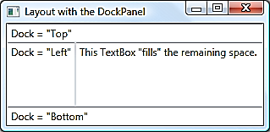
Bir DockPanel Kullanımı
<Window
xmlns="http://schemas.microsoft.com/winfx/2006/xaml/presentation"
xmlns:x="http://schemas.microsoft.com/winfx/2006/xaml"
x:Class="SDKSample.LayoutWindow"
Title="Layout with the DockPanel" Height="143" Width="319">
<DockPanel>
<TextBox DockPanel.Dock="Top">Dock = "Top"</TextBox>
<TextBox DockPanel.Dock="Bottom">Dock = "Bottom"</TextBox>
<TextBox DockPanel.Dock="Left">Dock = "Left"</TextBox>
<TextBox Background="White">This TextBox "fills" the remaining space.</TextBox>
</DockPanel>
</Window>

Slide 30

Demo

